Slide 1

外国公民访问边境区的规定
外国公民在白俄罗斯共和国境内以及边境区和边境地带的居留程序由以下法规法律规定：
白俄罗斯共和国法律，2008年7月21日第419-z号《关于白俄罗斯共和国国界》;
白俄罗斯共和国法律，2010年1月4日第105-z号《关于白俄罗斯共和国外国公民和无国籍者的法律地位》;
白俄罗斯共和国部长会议2006年2月3日第145号决议，“确定外国公民和无国籍人士需特别许可的访问地及入境和停留对象名单，以及有权签发此类许可的国家机构和其他组织”;
白俄罗斯共和国国家边境委员会2016年3月15日第7号决议《关于在边境区停留的程序》等。

Slide 2
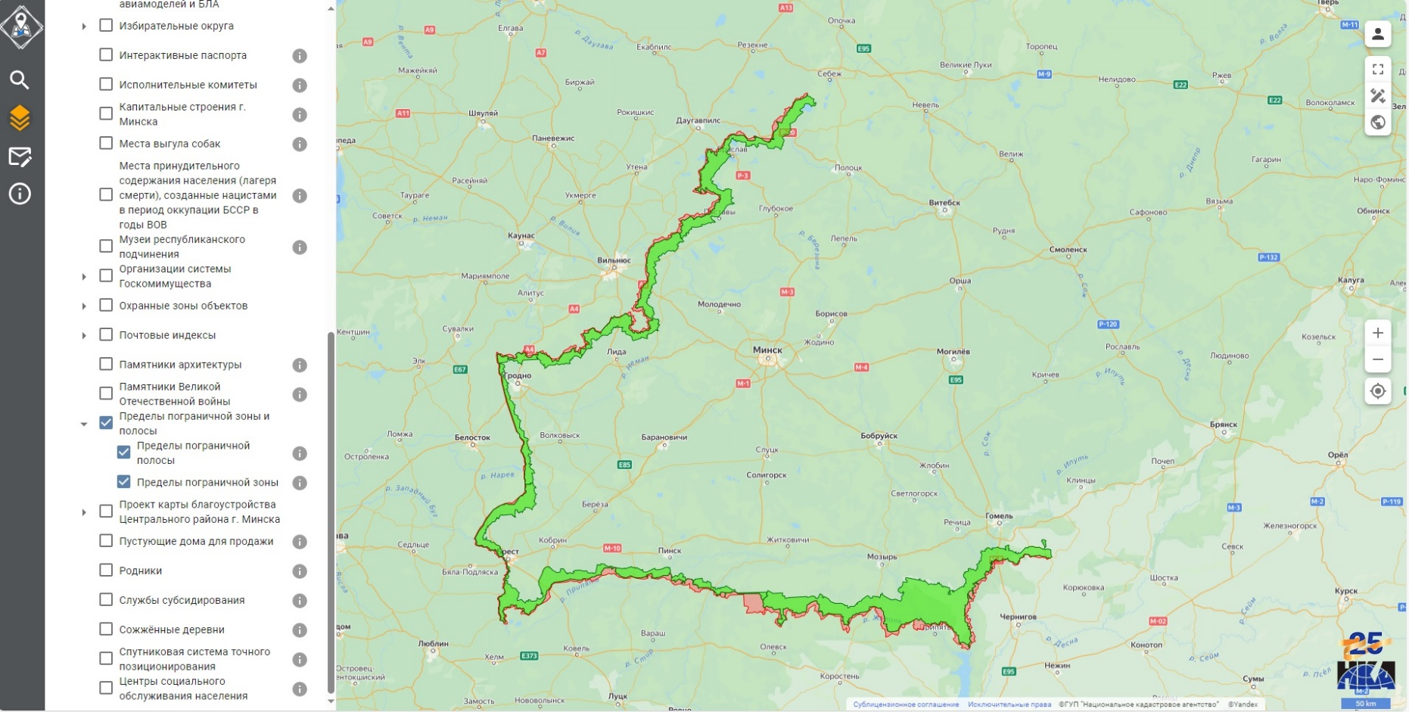
外国公民访问边境区的规定
边境区是毗邻边境地带后方边界的区域（平均深度可达30公里），位于区、市、城市型定居点、村议会的领土内，该区域还包括属于白俄罗斯共和国的边境河流、湖泊及其他地表水体的部分水域，以及这些水域中的岛屿，旨在保护国家边界。

Slide 3
外国公民访问边境区的规定
边境带——毗邻国界的一段地形（平均深度可达10公里），用于建设和维护必要的结构和设施，以保护国境。
边境制度是指边境区和边境带内人员和车辆的入境（入境）、临时停留、人员和车辆的流动（以下简称入境（入境）、临时停留和移动的程序。

Slide 4
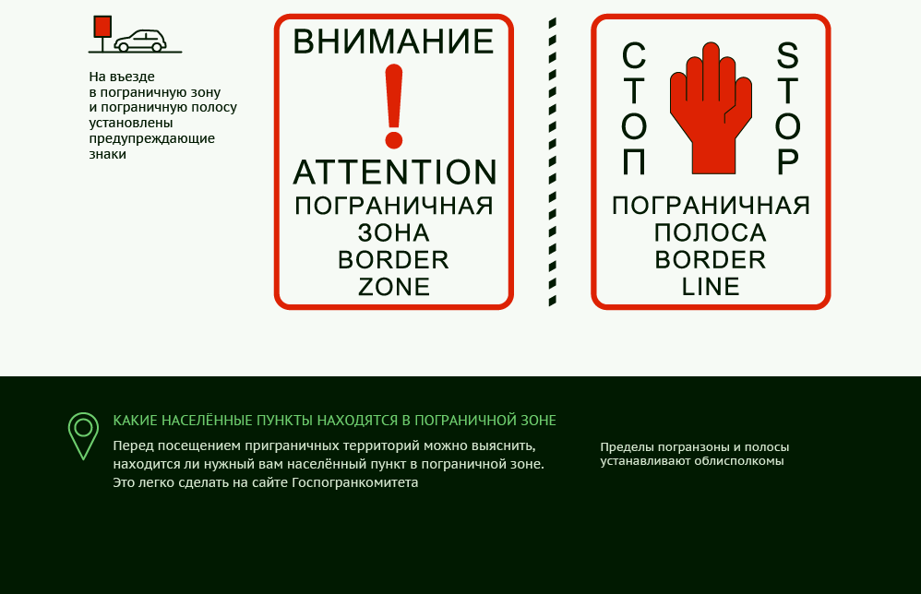
外国公民访问边境区的规定
边境区和边境地带的边界由适当的警示标志标示：

Slide 5
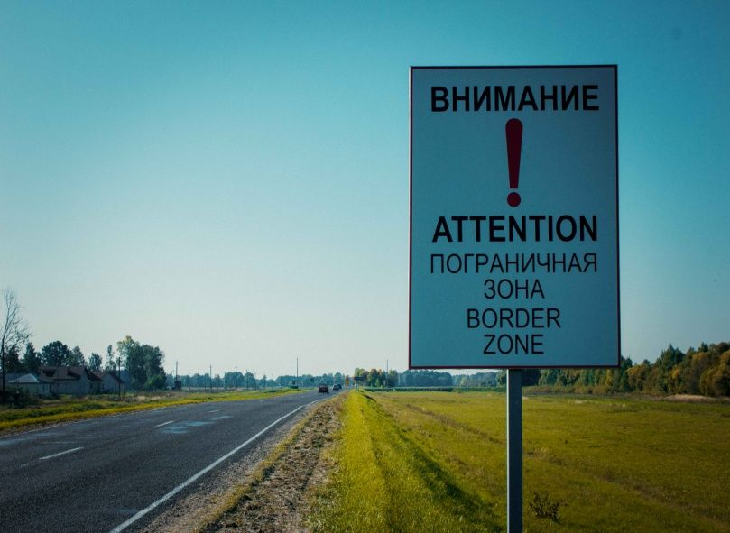
外国公民访问边境区的规定

Slide 6
外国公民访问边境区的规定
禁止个人进入边境区和边境地带，但登记在边境区或边境地带居住地（停留地）的个人及通过边境区或边境地带进行过境的个人除外。

Slide 7
外国公民访问边境区的规定
永久居住在白俄罗斯共和国境外的外国公民，在边境区的入境（入境）、临时停留和流动，是凭有效护照或其他替代文件进行的，这些文件由外国公民国或外国公民常住国或国际组织的相关当局签发，并获得入境（入境）和临时停留的权利。 边境区域内的动向由边境服务机构发布。

Slide 8
Правила посещения приграничной зоны иностранными гражданами
列表
外国公民可访问的场所和进入并停留的物品，
需特别许可
1. 白俄罗斯共和国边境地带
2. 白俄罗斯共和国边境地带
3. 国防部的设施、军事单位和组织
4. 内务部的设施、军事单位和组织
5. 国家安全委员会的设施、军事单位和组织
6. 撤离（疏离）区、优先安置区、后续安置区，人口已重新安置并设立检查站制度的区域（戈梅利和莫吉廖夫地区）。

Slide 9
外国公民访问边境区的规定
边境地带的入境（入境）、临时停留和移动均基于身份证件、边境服务地区机构颁发的通行证、以下所列文件和证书进行。
确认入境目的（入境）、临时停留和在边境区移动的文件包括：
帮助：
关于亲属居住在边境区的问题;
关于边境地区亲属的安葬;
由医疗机构认证的关于居住（在边境）地区亲属死亡和疾病的电报;
确认边境区内宅基地、花园或夏季别墅地块的所有权、所有权、使用条件和租赁的文件;
边境区内设有疗养院、养老院、寄宿屋、旅游基地及其他卫生机构的凭证。

Slide 10
外国公民访问边境区的规定
禁止
在边境区和边境地带，拍摄边境巡逻、标志、基础设施设施的照片和视频，这些设施位于邻国领土;无证身份;在提交的核实文件中留下资金;妨碍边境服务和内务机构员工履行职责;摧毁、移动边境标志和警示标志、通信线路、边境服务机构的基础设施设施;将机动车辆留在定居点外，无需通知最近的边境服务单位。

Slide 11
外国公民访问边境区的规定
禁止
在边境区域，未经边境服务机构同意，使用光学和光电子设备，包括光学瞄准镜、双筒望远镜、夜视设备、热成像仪、望远镜瞄准镜、相机陷阱;与邻国境内的人交谈，接受其物品或转交货物，或发出任何信号;影响或克服工程结构和障碍。

Slide 12
外国公民访问边境区的规定
责任
第24.19条。行政违法法典“违反边境制度”
1. 违反入境程序、临时停留、人员和车辆在边境区域流动、使用飞机——将被处以最高二十个基本单位（约300美元）罚款，无论是否驱逐。
2. 本条第1款规定的行为，若在边境地带内实施，且试图实施此类违法行为，应被处以最高五十个基本单位（约700美元）的罚款，无论是否驱逐出境。

Slide 13
外国公民访问边境区的规定
点击链接，您可以观看由白俄罗斯共和国国家边境委员会制作的相关信息视频。
https://youtu.be/jW9dDrK13GM?si=SDaMxdE7GZL96cT8

Slide 14
外国公民访问边境区的规定
所有留在白俄罗斯共和国的外国公民都必须遵守并尊重东道国的法律、习俗和传统。
所有在该州合法有效的法律都适用于外国公民。

